Slide 2
ОЛЕОПРЕН ГЕПА – первый комплекс, объединивший все активные компоненты для стабилизации состояния печени
ТОЧНО ПОДОБРАННАЯ ФОРМУЛА
ПОЛИПРЕНОЛЫ
ФОСФОЛИПИДЫ
СИЛИМАРИН
многоуровневая защита печени

Slide 3
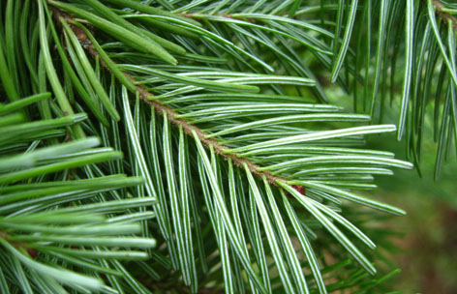
ПОЛИПРЕНОЛЫ ПИХТЫ СИБИРСКОЙ
!
В состав Олеопрен Гепа введен чистый 95% концентрат полипренолов
Пихта сибирская – одно из древнейших растение на земле, обладающее высокой устойчивость к погодным условиям, болезням и способностью к восстановлению. В течение многих веков пихту сибирскую использовали для лечения и профилактики различных заболеваний.
Полипренолы – клеточный сок хвои пихты, обладающий возможностью стимулировать восстановление и обновление клеток.
ВЫСОКАЯ СТЕПЕНЬ БЕЗОПАСНОСТИ
Натуральное происхождение
Высокая степень очистки
Возможность длительного приема, в том числе для лиц пожилого возраста
Отсутствие побочных эффектов при высоких дозировках

Slide 4
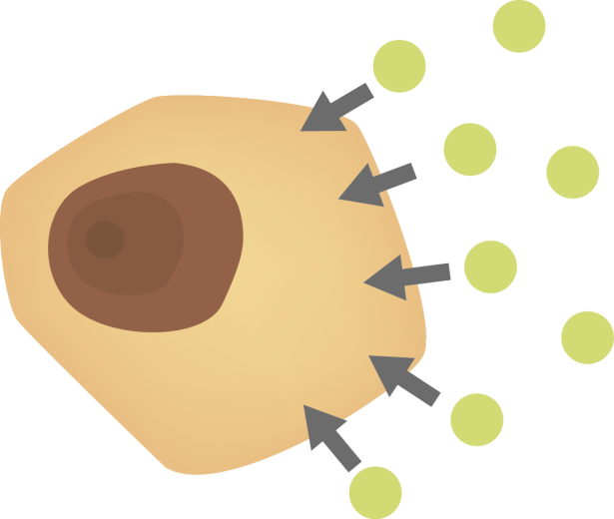
УНИКАЛЬНЫЙ МЕХАНИЗМ ДЕЙСТВИЯ
Гепатоцит*
Долихолы
ФУНКЦИИ ДОЛИХОЛОВ
Восстановление структуры клетки
Восстановление межклеточных контактов
Синтез белков
Нормализация нейро-иммуно-эндокринной регуляции процесса регенерации
Полипренолы – предшественники важнейшего транспортного липида человека долихола, который защищает мембраны клеток и участвует в энергообмене. Дефицит долихолов наблюдается при хронических воспалительных, дегенеративных и онкологических заболеваниях.
* Гепатоциты – клетки основной ткани печени, которые наиболее подвержены влиянию токсинов и вируса гепатита.

Slide 5
МОЩНОЕ ДЕЙСТВИЕ АКТИВНЫХ КОМПОНЕНТОВ
Компонент | Назначение
Силимарин | Обладает антиоксидантным действием, превращает свободные радикалы в клетках печени в менее опасные соединения, стабилизирует клеточную мембрану гепатоцитов.
Витамин Е | Участвует в метаболизме долихола и необходим для нормальной работы транспортной цепи по перемещению свободных радикалов. Недостаток токоферола влечет возникновение деструктивных процессов в печени.
Эссенциальные фосфолипиды | Основные элементы в структуре клеточной оболочки и клеточных органелл (митохондрий), улучшают функциональное состояние печени.

Slide 6
Сравнение Олеопрен Гепа с группами
гепатопротекторов, существующими на рынке
Действие | Олеопрен Гепа | Комплексы на основе силимарина | Комплексы с эссенциальными фосфолипидами
Антиоксидантное Защита клеток печени | +++ | ++- | ---
Укрепление мембран клеток печени | +++ | --- | +++
Участие в регенерации клеток печени | +++ | +++ | +++
Стимулирование регенерации клеток печени | +++ | --- | ---
Активизация синтеза белков | +++ | +-- | ---
Снижение индекса фиброза | +++ | +-- | +--
Синергизм компонентов состава | +++ | --- | ---
Выраженность действия
+++ выраженное
++- средней степени
+-- незначительной степени
--- отсутствует

Slide 7
ОПТИМАЛЬНОЕ РЕШЕНИЕ
ОЧИСТКА печени от токсических веществ
ВОССТАНОВЛЕНИЕ структуры клеток печени
УМЕНЬШЕНИЕ воспалительных процессов в печени
ПОВЫШЕНИЕ УСТОЙЧИВОСТИ печени к токсинам и другим неблагоприятным факторам
УЛУЧШЕНИЕ состояния печени после перенесенных инфекций
!
Активные компоненты ОЛЕОПРЕН ГЕПА усиливают действие друг друга
и обеспечивают длительную сохранность эффекта после применения

Slide 8
ШИРОКИЙ СПЕКТР ПОКАЗАНИЙ:
Ежедневная поддержка и защита печени
гепатиты А, В, С
дистрофия печени
Токсическое поражение печени (алкогольными, наркотическими веществами и другими печеночными ядами)
После перенесенных операций на печени
Фиброз печени различной этиологии
Цирроз печени (совместно с медикаментозным лечением)
Противопоказания: индивидуальная непереносимость компонентов, беременность, кормление грудью.
Биологически активная добавка к пище. Не является лекарством. Перед применением проконсультироваться с врачом.

Slide 9
Спасибо за внимание!

